Slide 1
成年とは？ ～未成年者取消しとは？～
徳島県消費者情報センター
Notes:
消費者トラブルについて 特にお話しします。 知っていれば，知識があればトラブルを避けることができます。
こども園 小学校 中学校？ 皆さん自身のことであり，皆さんが関わる園児 児童 生徒 のことです。

Slide 2
ということは？
成年になると
親権者の同意がなくてもひとりで契約ができます
Notes:
ネット 便利ですよね。 口コミやレビューにはじまって相手の情報を集めてみてください。
みんなはどんな契約をしたことがありますか。 高額で長期にわたるものはありますか。
スマホを持っている人は一番身近かもしれませんね。

Slide 3
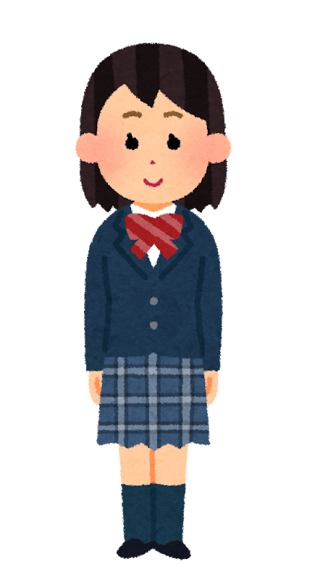
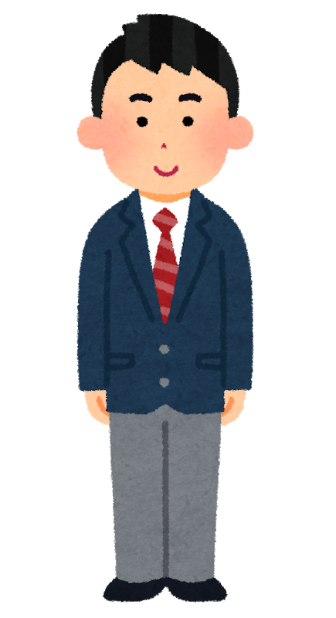
同じ高校３年生でも
誕生日がまだ
１７歳
誕生日を迎えた
１８歳
Notes:
ネット 便利ですよね。 口コミやレビューにはじまって相手の情報を集めてみてください。
みんなはどんな契約をしたことがありますか。 高額で長期にわたるものはありますか。
スマホを持っている人は一番身近かもしれませんね。

Slide 4
通常は，購入後に客側の都合だけで返品はできません 契約に基づく義務ではなく その店のサービスの一環です。
「
一度結んだ契約は原則として
どちらか一方の都合で
解除できません
Notes:
店が任意に消費者の求めに応じている顧客サービスの一環なので，返品に応じてくれなくても違法とは言えない。
セールやバーゲンの時は無理なところが多いでしょ

Slide 5
契約を取り消すことが できる場合があります その①

Slide 6
消費者トラブルになりやすい取引については，
一定期間内であれば，
契約をやめることができる
特別な制度
○○○○○・○○
クーリング・オフ

Slide 7
契約を取り消すことが できる場合があります その②

Slide 8
未成年者が法定代理人(親権者などの保護者)の同意を得ずに契約した場合，契約を取り消すことができる
未成年者取消し
未○○○○○し

Slide 9
未成年者取消し権
高価な楽器は
やっぱり
いらない
高価な楽器は
やっぱり
いらない
解約
できた！
解約
できなかった…
未成年
成年
Notes:
救われる子と救われない子がいる，ということはどういうことかといいますと，
例えば，高校生で，文化祭でバンドを組みたい。
憧れのミュージシャンと同じ，ちょっと小遣いでは買えないような楽器を購入したとしましょう。
★
でも，メンバーがけんかして，やっぱり，高価な楽器はいらない。親もそんな高い楽器いらないでしょ！と，もうカンカンです。
★
この場合，「解約ができる」場合 と★ 「解約ができない場合」，何が違うのか。
★
もう，おわかりかと思います。17歳と18歳，未成年と成年で大きな違いとなるのです。
小学生が，保護者の同意なく，付き添いもなく勝手に高価な楽器を購入をすることは考えにくいですね。
もし大人なら，高額な買い物も契約も自分で決めることができます。
この大人と子どもの境目が，17歳と18歳になるのです。
★
そして，未成年者が契約や買い物をした場合，社会経験も乏しく判断力も十分でないということで，「未成年者取消権」という，強い権限をもっているのです。
★
それでは，この未成年者取消権について詳しくみてみましょう。

Slide 10
未成年者取消権とは？
未成年者が法定代理人の同意を得ずに行った契約は，未成年者本人や法定代理人が取り消すことができます。
親から渡された小遣いの範囲で契約した場合，自ら成年だと嘘をついた場合，
成人してから代金を支払った場合（追認した場合）は取り消せません。
Notes:
それでは，未成年者取消権とは何なのか。
★
未成年者が法定代理人（親などの保護者もそうです）の同意を得ずに行った契約は，未成年者本人や法定代理人が取り消すことができます。
★
ただし，親から渡された小遣いの範囲で契約した場合，自ら成年だと嘘をついた場合，など取り消せない例外もあります。
★

Slide 11
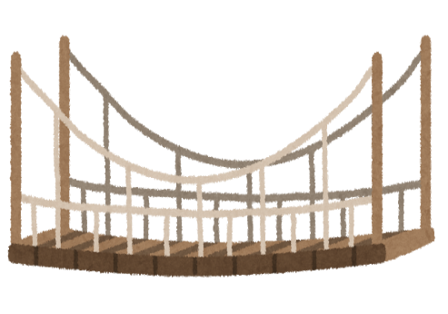
未成年者取消権の持つ
２つの機能とは？
後戻りのための黄金の橋(特効薬)
契約当時未成年であったことさえ立証できれば，勧誘の態様を問題にすることなく取り消すことができる
防波堤(予防薬)
どんな契約を締結しても取り消される可能性があるので，はじめから未成年者を勧誘のターゲットにしない
Notes:
この「未成年者取消権」ですが， 大きな ２つの機能 を ，持っています。
★
一つ目は，法学の用語では，「後戻りのための黄金の橋」といわれる機能があります。つまり，後戻りして契約を取り消すことができる「特効薬」です。
契約当時未成年であったことさえ立証できれば，勧誘の形を問題にすることなく取り消すことができます。
勧誘が強引だった とか，誤解を招くようなものだったとか，不適切なものであったことを立証しなくてもよいのです。
なぜなら，未成年というのは明らかなものだからです。
二つ目は，防波堤として，トラブルを未然に防ぐ「予防薬」としての役割です。
★
どんな契約をしても「未成年者取消権」で取り消される可能性があるので，業者が，はじめから未成年者を勧誘のターゲットにしない，ということがいえます。
この，「特効薬」と「予防薬」の両方が，成年年齢引下げ後は，18歳・19歳では失われるということです。
そうなると 次のような事例が予想されます。★

